Slide 1
第11章 矢量数据分析
11.1 建立缓冲区
11.1.1 缓冲区建立中的差别
注释栏11.1 河滨缓冲区宽度
11.1.2 建立缓冲区的应用
注释栏 11.2 缓冲区用于“食物荒漠”分析
注释栏 11.3 缓冲区作为定位准确度的指标
11.2 地图叠置
11.2.1 要素类型和地图叠置
11.2.2 地图叠置方法
注释栏 11.4 叠置与空间合并的区别
11.2.3 叠置和数据格式
11.2.4 碎屑多边形（Slivers）
11.2.5 地图叠置中的误差传递
注释栏11.5 误差传递模型
11.2.6 地图叠置的应用
11.3 距离量测
注释栏 11.6 评估定位准确度的距离量测
11.4 模式分析
11.4.1 点模式分析

Slide 2
11.4.2 量测空间自相关的莫兰指数（Moran’s I）
11.4.3 量测高/低聚集度的 G 统计量
11.4.4 模式分析的应用
注释栏 11.7 检测毒品热点
11.5 要素操作
重要概念和术语
复习题
应用：矢量数据分析
习作1：缓冲区建立和地图叠置
习作2：多组分多边形的地图叠置
习作3：执行区域插值
习作4：计算整体和局部 G 统计量
习作 5 执行 Select（选择） 和 Clip（剪取）
挑战性任务
参考文献

Slide 3
矢量数据分析
矢量数据以点、线和面空间要素为输入数据。
分析结果的准确性取决于空间特征的位置及形状的准确性。
拓扑关系是一些矢量数据分析（如建立缓冲区和叠置分析）的一个因素。

Slide 4
建立缓冲区
基于邻接（proximity）概念，建立缓冲区可把地图分为两个区域：一个区域位于所选地图要素的指定距离之内，另一个区域在指定距离之外。
在指定距离之内的区域称为缓冲区.
围绕点建立缓冲区产生圆形缓冲区。围绕线建立缓冲区形成一系列围绕每条线段的长条形缓冲带。围绕多边形建立缓冲区则生成由该多边形边界向外延伸的缓冲区。

Slide 5
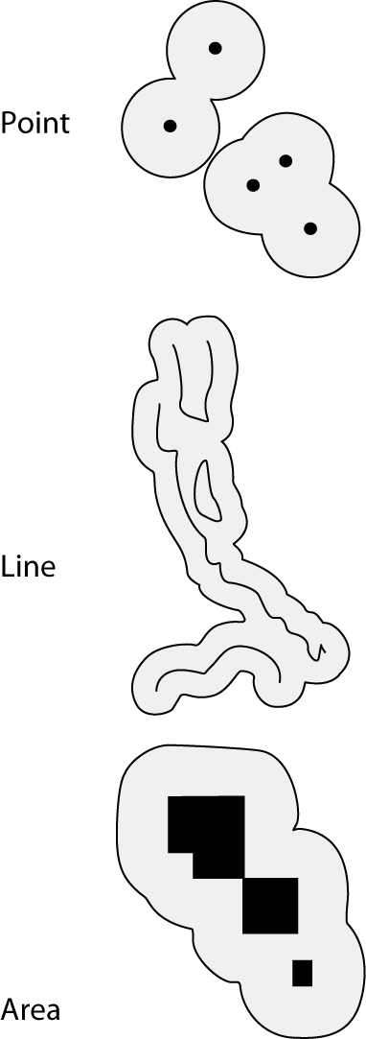
图11.1 围绕点、线和面建立的缓冲区。

Slide 6
缓冲区建立中的差别
缓冲距离（又叫缓冲大小）未必为常数，可以根据给定字段取值而变化。
对线要素建立缓冲区未必在线两侧都有缓冲区，可以只在线的左侧或右侧建立缓冲区。
缓冲区边界也可以被融合掉，使得缓冲区之间没有叠置区。

Slide 7
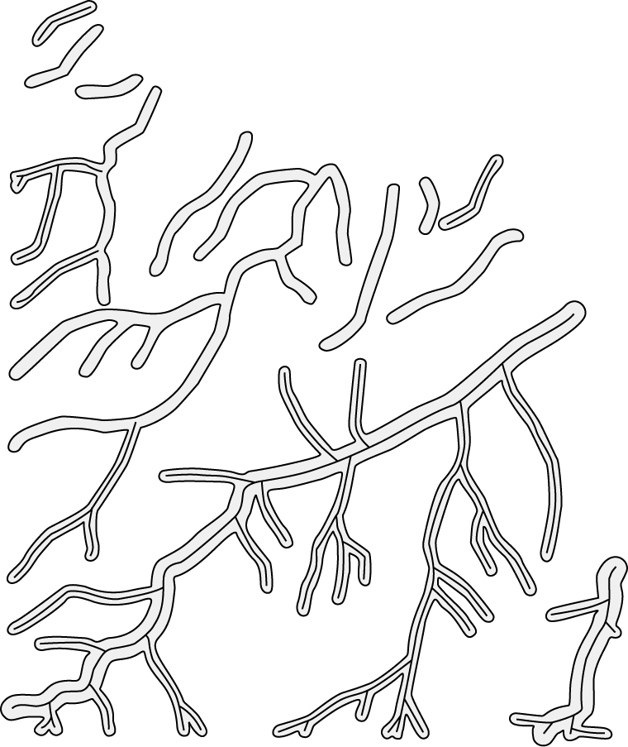
图11.2 用不同缓冲距离建立的缓冲区。

Slide 8
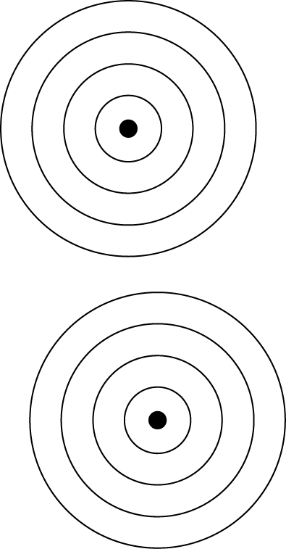
图11.3 有四个环的缓冲区。

Slide 9
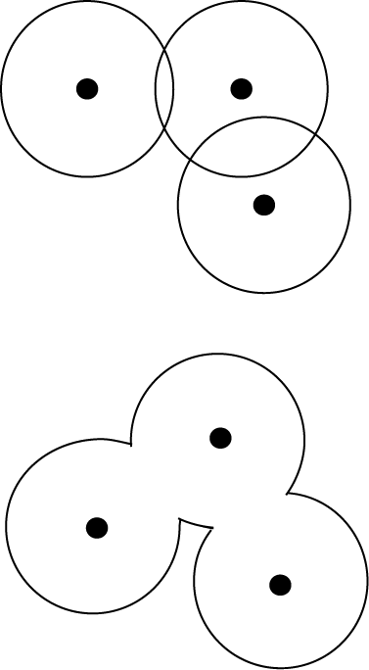
图11.4 未作边界融合（上图）与已作边界融合（下图）的缓冲区。

Slide 10
地图叠置
地图叠置操作是将两个要素图层的几何形状和属性组合在一起，生成新的输出图层。
输出图层的几何形状代表来自各输入图层的要素的几何交集。
输出图层的每个要素包含所有输入图层的属性组合，而这种组合不同于其邻域。

Slide 11
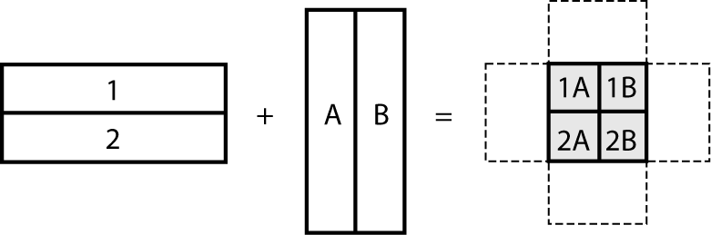
图11.5 地图叠置把两幅图层的几何形状和属性组合到一幅新图层（图中的虚线仅为了说明，在输出图层中并不存在）。

Slide 12
要素类型和地图叠置
按要素类型，地图叠置分成“点与多边形的叠置”、“线与多边形的叠置”和“多边形与多边形的叠置”等三种类型。

Slide 13
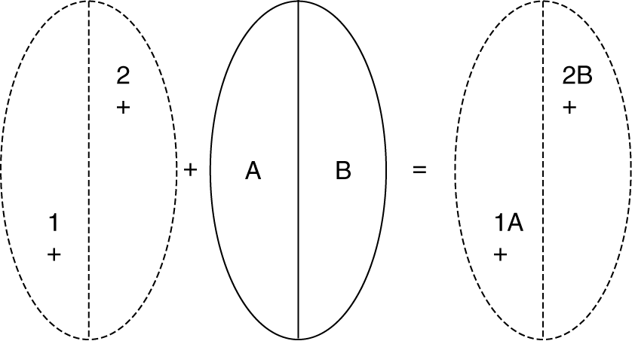
图11.6 点与多边形的叠置。输入图层为点状图层，输出图层也是点状图层，但已含有多边形图层的属性数据。

Slide 14
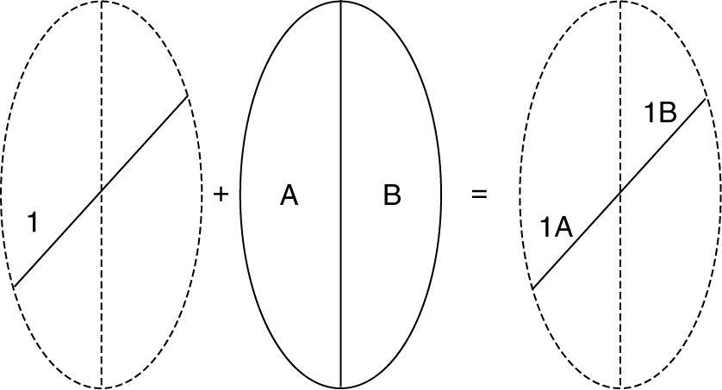
图11.7 线与多边形的叠置。输入数据为线图层，输出图层也是线图层，但有两点不同于输入图层：线已被分割成两段，且这些线段具有来自叠置多边形图层的属性数据。

Slide 15
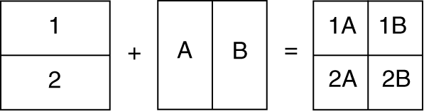
图11.8 多边形与多边形的叠置。在本图中，叠置的两个图层的区域范围相同。将两个图层的几何形状和属性合并生成了一个多边形图层。

Slide 16
地图叠置方法
所有叠置方法都是基于布尔连接符的运算，即AND、OR 和 XOR。
若使用 AND 连接符，则此叠置操作为求交（Intersect）。
若使用 OR 连接符，则此叠置操作称为联合（Union）。
若使用 XOR 连接符，则此叠置操作称为对称差异（Symmetrical Difference）或差异（Difference）。
若使用以下表达式 [（input layer）AND（identity layer）] OR（input layer），则该叠置操作称为识别（Identity）或减去（Minus）。

Slide 17
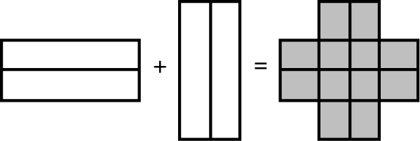
图11.9 Union 法的输出图层中保留了两个输入图层的全部区域范围。

Slide 18
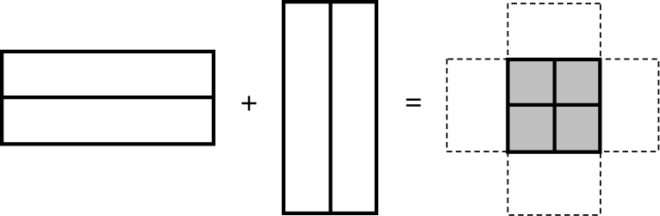
图11.10 Intersect法的输出图层中仅保留两个输入图层的共同区域。

Slide 19
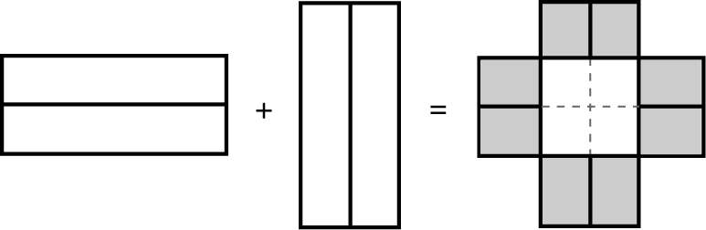
图11.11 Symmetrical difference 法在输出图层中仅保留各输入图层独有的区域。

Slide 20
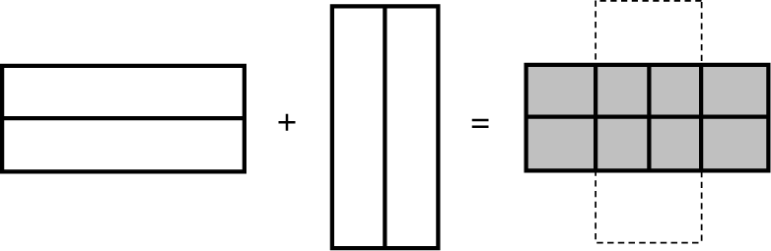
图11.12 Identity 法生成的输出图层与输入图层的范围相同的。然而输出图层包含来自识别图层的几何形状和属性。

Slide 21
碎屑多边形（Slivers）
多边形图层叠置的常见错误是形成碎屑多边形，即沿着两个输入图层的相关或共同边界线生成的碎屑多边形。
ArcGIS 用聚合容差就会将落在指定距离之内的点和线接合到一起。

Slide 22
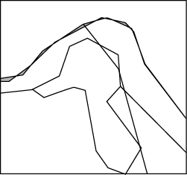
图11.13 图中上部边界有一系列碎屑多边形（阴影区），在输入图层的多条海岸线叠置中形成的。

Slide 23
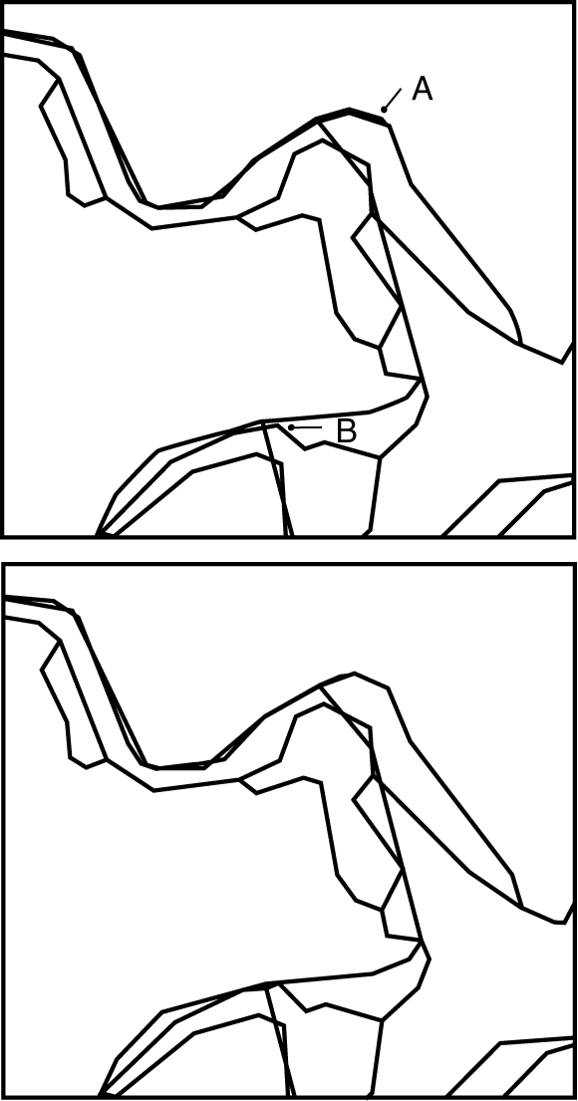
图11.14 聚合容差可消除上部边界（A）的许多碎屑多边形，但也会接合那些不是碎屑多边形的线段（B）。

Slide 24
地图叠置中的误差传递
误差传递是指因输入图层不准确而产生的误差。
碎屑多边形是输入图层误差的例子，这种误差会传递到地图叠置分析的输出图层中。

Slide 25
面的插值法
地图叠置更有效的应用是帮助解决面的插值问题。面的插值法包括将一个已知多边形数据集（源多边形）转移到另一个目标多边形。

Slide 26
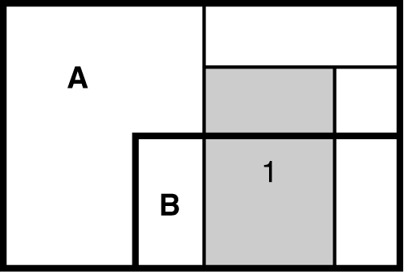
图11.15 面插值的实例。粗线表示人口普查区，细线表示学区。已知人口普查区 A 的人口为 4000 ，B 的人口为 2000。地图叠置结果显示，人口普查区 A 的面积在学区 1 中所占的面积比例为 1/8，人口普查区B 所占的面积比例为 1/2。因此，学区 1 内的人口可以估计为 1500，或者[（4000 x 1/8） + （2000 x 1/2）]。

Slide 27
距离量测
距离量测是指要素之间直线（欧氏）距离的量测。量测可在一个图层中的点到另一图层的点之间进行，或在一个图层的各个点到另一图层中的最邻近点或线之间进行。

Slide 28
模式分析
模式分析是关于二维空间点要素的空间分配的研究。
在整体水平上，模式分析可以揭示某分布模式是随机、离散还是集聚的。
在局部水平上，模式分析可以检测出分布模式中是否含有高值或低值的局部集聚。
模式分析包括点模式分析、量测空间自相关的莫兰指数（Moran’s I）和量测高/低聚集度的 G 统计量。

Slide 29
点模式分析
点模式分析使用图层中各个点与其最邻近点的距离，判断该点是呈随机的、规则的还是集聚的分布模式。
雷普利（Ripley）的K函数能够辨认出在一定的距离范围内的聚合或者分离效果，因此不同于最近邻分析。

Slide 30
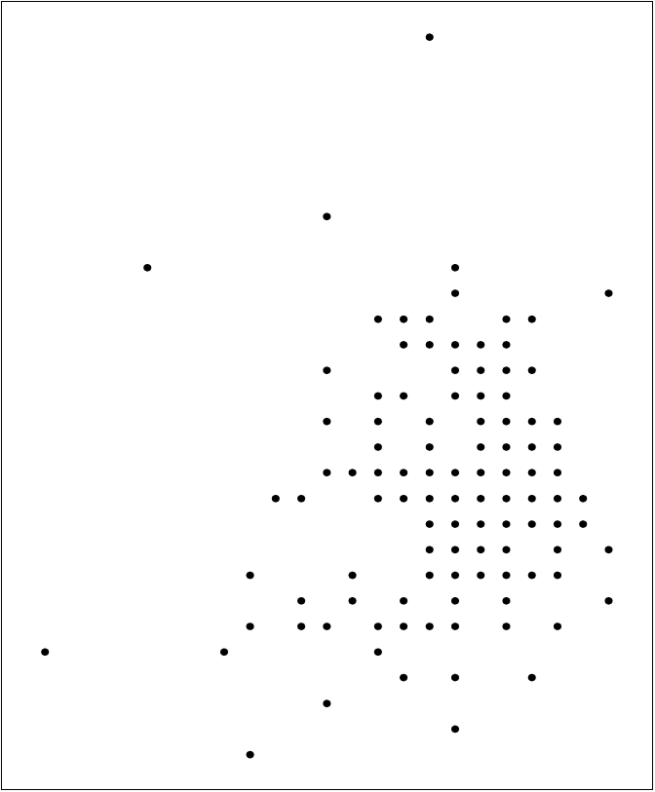
图11.16 鹿的位置的点分布模式。

Slide 31
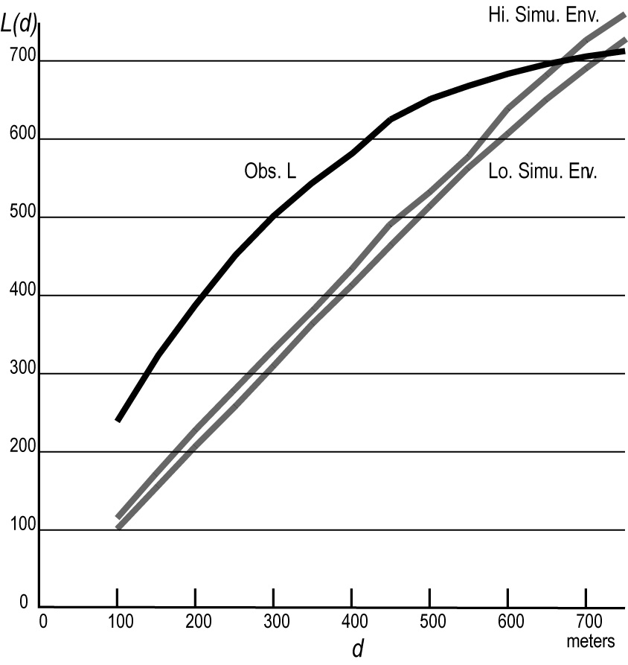
图11.17 L (d)的计算值以及上、下模拟包络线。

Slide 32
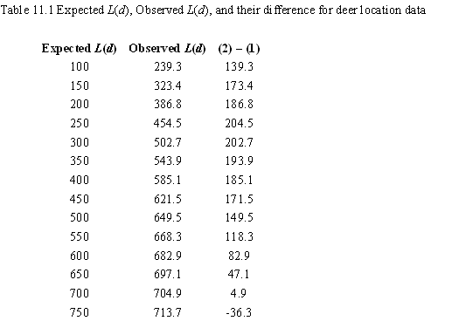
表11.1 鹿位置数据 的期望值、观测值和两者之差

Slide 33
空间自相关
■ 空间自相关根据数值的空间排列来量测变量之间关系。
■如果在空间上彼此接近的数值则描述为高度相关的关系,如果数值在排列上看不出有模式，则描述为独立的或随机的关系。

Slide 34
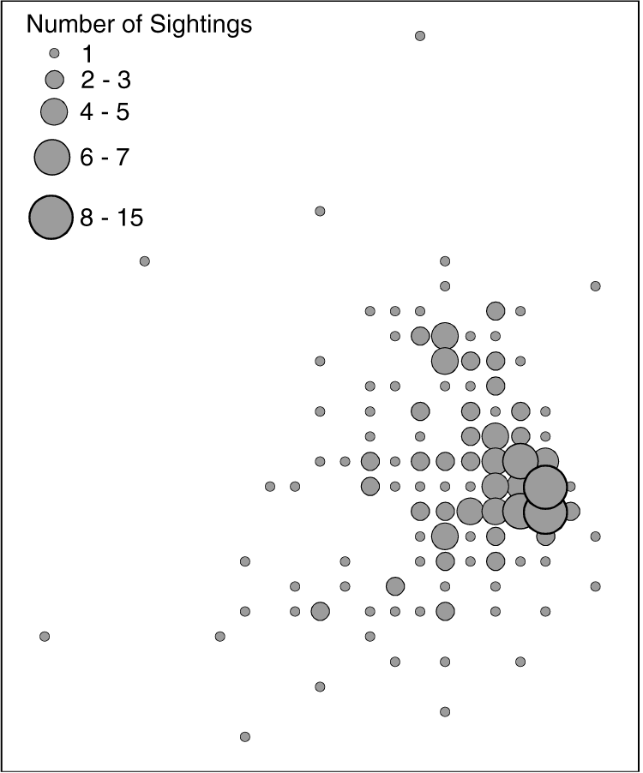
图11.18 点分布模式表示鹿的位置和在每个位置上看到的数目。

Slide 35
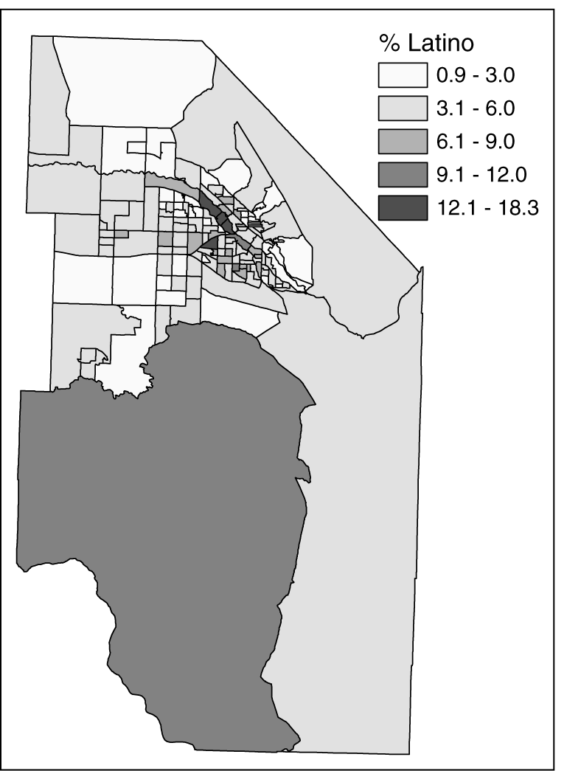
图11.19 爱达荷州阿达县各街区拉丁裔人口百分比。州府博伊西位于该图上部中央(小规模街区所在)。

Slide 36
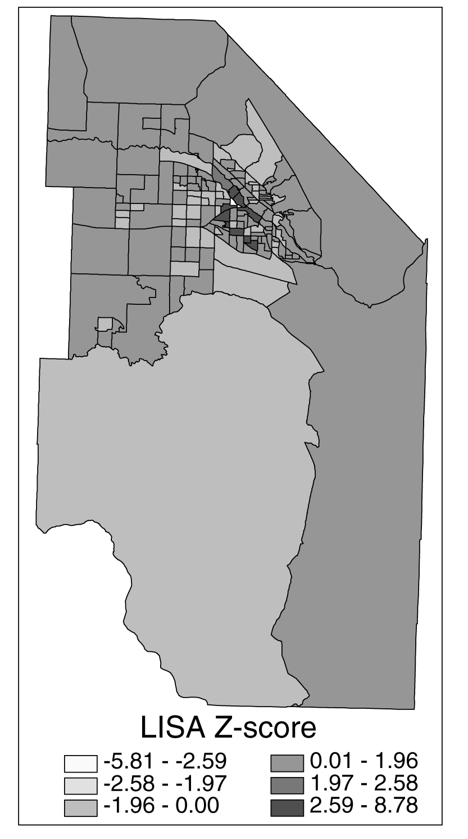
图11.20 爱达荷州阿达县各街区 LISA 的 Z 得分。

Slide 37
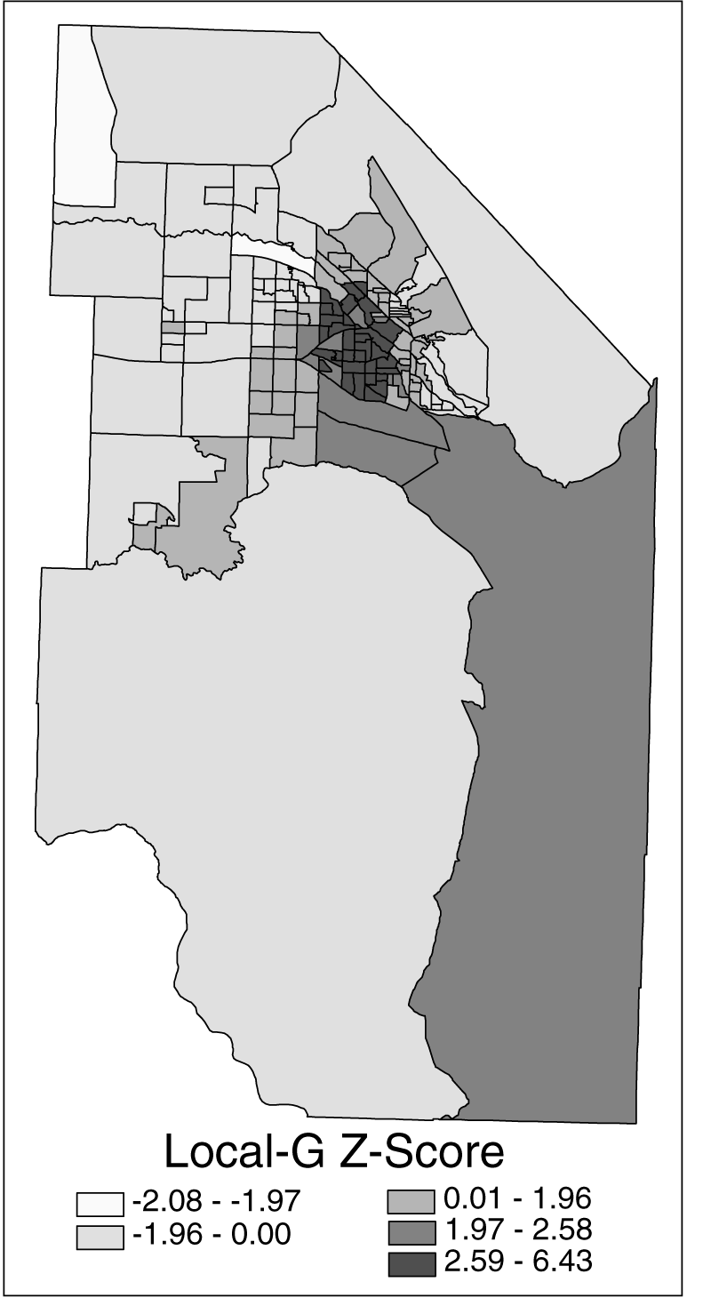
图11.21 阿达县各街区拉丁裔人口的局部G-统计量的 Z得分。

Slide 38
要素操作
许多GIS软件包提供了在一个或者更多图层操作和管理要素的工具。
这些工具包括：Dissolve （消除边界）、 Clip （剪取） Append （拼接）、 Select （选择）、 Eliminate（排除）、 Update （更新）、 Erase (擦除）和 Split（分割）。

Slide 39
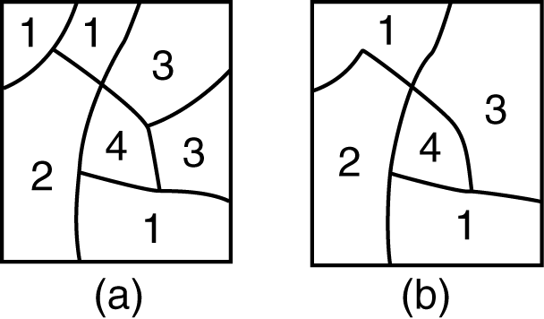
图11.22 Dissolve 消除具有相同属性值的多边形（a） 边界，生成简化图层（b）。

Slide 40
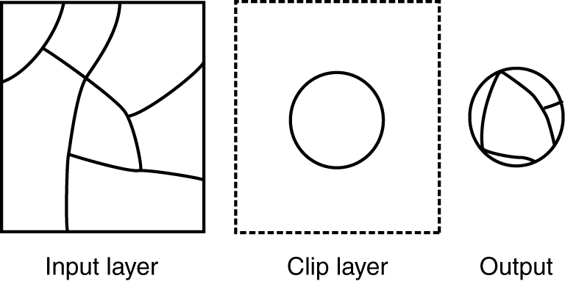
图11.23 Clip 工具生成的输出图层，仅包含那些落在剪取图层区域范围内的输入图层要素（图中虚线仅作为说明，在剪取地图中并不存在）。

Slide 41
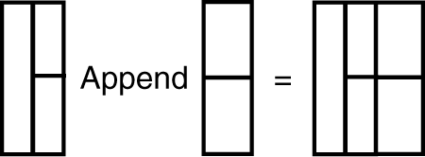
图11.24 Append 工具把两个相邻图层拼接成一个图层，但不能消除图层之间的公共边界

Slide 42
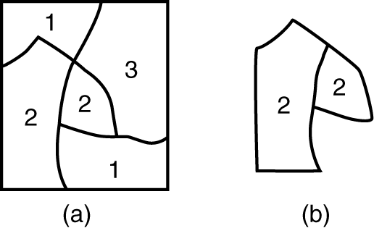
图11.25 Select 工具通过选择输入图层（a）的要素生成新图层（b）。

Slide 43

图11.26 Eliminate 工具消除上部边界线上的碎屑多边形（图中的A）。

Slide 44
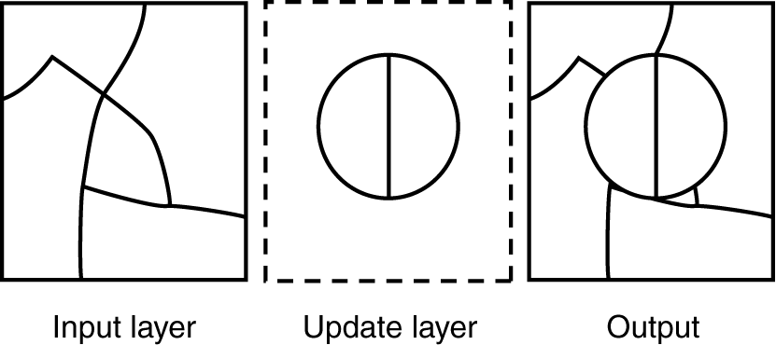
图11.27 Update工具用更新图层及其要素来替换输入图层。

Slide 45
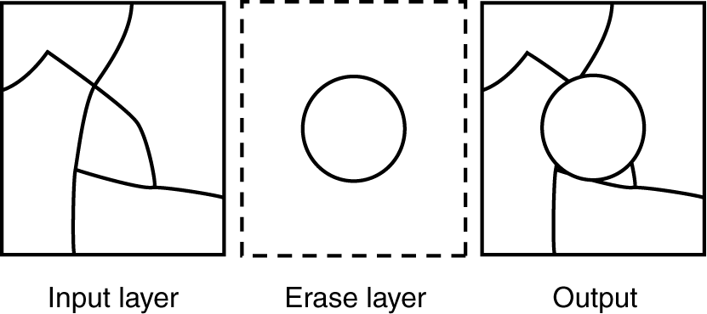
图11.28 Erase 将落在擦除图层区域范围内的那些输入图层要素消除。

Slide 46
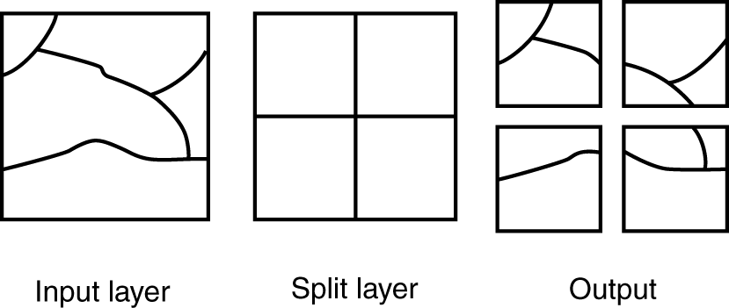
图11.29 Split 工具以分割图层的几何形状将输入图层分割成四个独立的图层。

